Slide 1

Quick
Trip
Offres
About us
€ Euro
Trip
Vidéo
(mario)

Slide 2
Quick
Trip
Lieu de départ
Voyageurs
Genève
2
MEILLEURES OFFRES
Charger plus d’offres

Slide 3


Slide 4



Pourquoi réserver avec
QuickTrip
Une vision du voyage redéfinie
Des prix imbattables
Une adaptabilité à vos envies
QuickTrip propose des voyages spontanés, pour un weekend ou plus, dans différents pays peu touristiques hors des sentiers battus et riches en expériences
QuickTrip vous garantit des prix bas trouvés nul part ailleurs pour les mêmes dates et destinations
En appartement pour se reposer, ou en auberge de jeunesse pour rencontrer des gens? Partir en train pour limiter votre empreinte carbone? Ne pas arrêter ses séances de sport?
QuickTrip s’adapte à vos besoins!

Slide 5


Offres d’activités et d’itinéraires insolites
Choix entre plusieurs types de voyages
QuickTrip met à votre disposition multiples activités qui rempliront votre appareil photo de souvenirs inoubliables! Vol en Mongolfière, plongée sous marine, nuit dans une tente dans le désert,… et plein d’autres!
Envie de faire un voyage solo? En groupe? En amoureux.ses? Aller en festival Techno? Se dépayser en nature? Ou plutôt faire une virée randonée?
QuickTrip vous propose plein d’offres différentes!

Slide 6

Notre équipe
Deux ingénieurs motivés et déterminés, fous de voyages, prêts à vous faire vivre des moments uniques (il faut plus de texte )

Slide 7

Réserve
QuickTrip
Quick
Trip

Slide 8
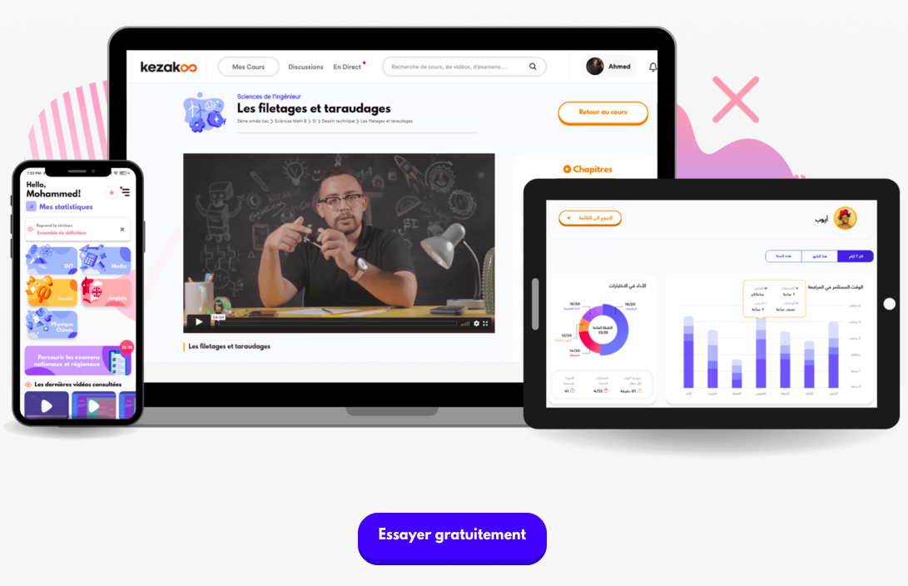
Avec QuickTrip, voyager devient une aventure
Quick
Trip
Quick
Trip
Quick
Trip

Slide 9








Quick
Trip
+41 76 573 35 89
Qui sommes nous?
Liens utiles
Nos ???
Professionel
© 2023 QuickTrip. Tous droits reservés.

Slide 10
